Slide 1
§6.2 Van alle markten thuis?
Vandaag bespreken we:
Wat een markt is.
Hoe vraag en aanbod invloed hebben op de prijs.
Wat is een marktaandeel.

Slide 2
Markten
Een concrete markt is een plaats waar op afgesproken tijden goederen worden verhandeld. (bijvoorbeeld weekmarkt, supermarkt, winkels)
Als je het bij economie over de markt hebt, bedoel je meestal een abstracte markt. Dat is het geheel van vraag naar en aanbod van een product. (bijvoorbeeld de oliemarkt en de huizenmarkt)

Slide 3
Verkoopprijs bepalen
Hoe bepaalt een ondernemer de verkoopprijs?
De basis is de inkoopprijs die hij heeft betaald en de kosten die hij heeft gemaakt. Die wil hij in ieder geval terugverdienen!
Hoe is de markt?
  Als de vraag naar een product toeneemt, kan de prijs omhoog.
  Als de vraag afneemt, of als er meer aanbod komt, moet hij zijn prijs laten zakken.
Is er nog concurrentie?

Slide 4
Vraag en aanbod

Slide 5
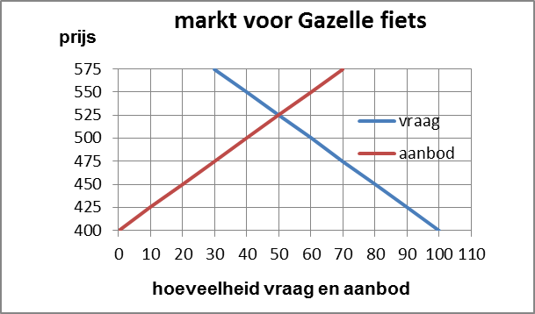
Vraag en aanbod
Evenwichts prijs
Evenwichtshoeveelheid

Slide 6
Vraag en aanbod
Hoeveel fietsen van € 475 verkoopt hij? Verklaar!
Antwoord: 30 fietsen, want er is maar een aanbod van 30 fietsen van die prijs (meer heeft hij er niet in de winkel van die prijs)
Hoeveel fietsen van € 550 verkoopt hij? Verklaar!
Antwoord: 40 fietsen, want er is maar vraag van 40 fietsen naar die prijs (niet meer dan 40 mensen willen een fiets van die prijs)

Slide 7
Marktaandeel
Het marktaandeel is de afzet van een bedrijf als percentage van de totale afzet van dat product is
Oftewel: hoeveel producten een bedrijf verkoopt in verhouding tot alle verkochte producten op de totale markt
Als een bedrijf dus de helft van alle producten op een markt (bijv. de automarkt) verkoopt heeft dat bedrijf een marktaandeel van 50%
Om te beoordelen hoe een bedrijf presteert in vergelijking met zijn concurrenten, geeft het marktaandeel dus belangrijke informatie.

Slide 8
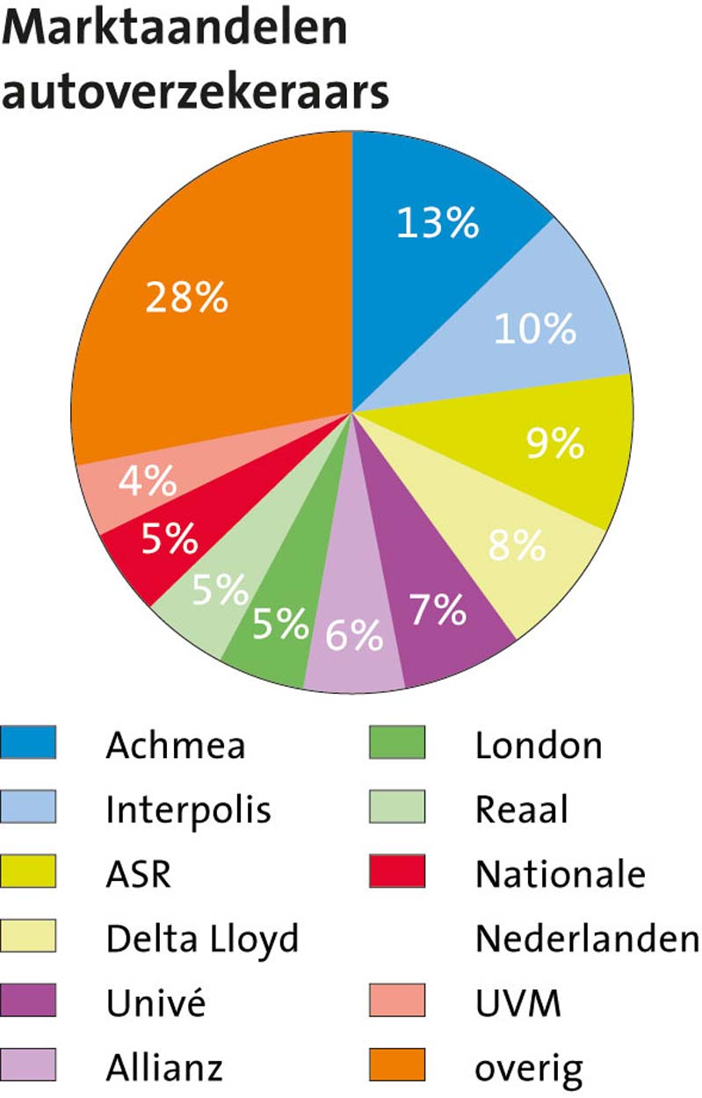
Marktaandeel
Bekijk de grafiek en beantwoord de vragen.
Welke autoverzekeraar heeft het grootste marktaandeel op de markt van autoverzekeringen?
Antwoord: Achmea met 13%
En welke het kleinste?
Antwoord: UVM met 4%

